Slide 1

«Учим звуки и буквы»

Slide 2
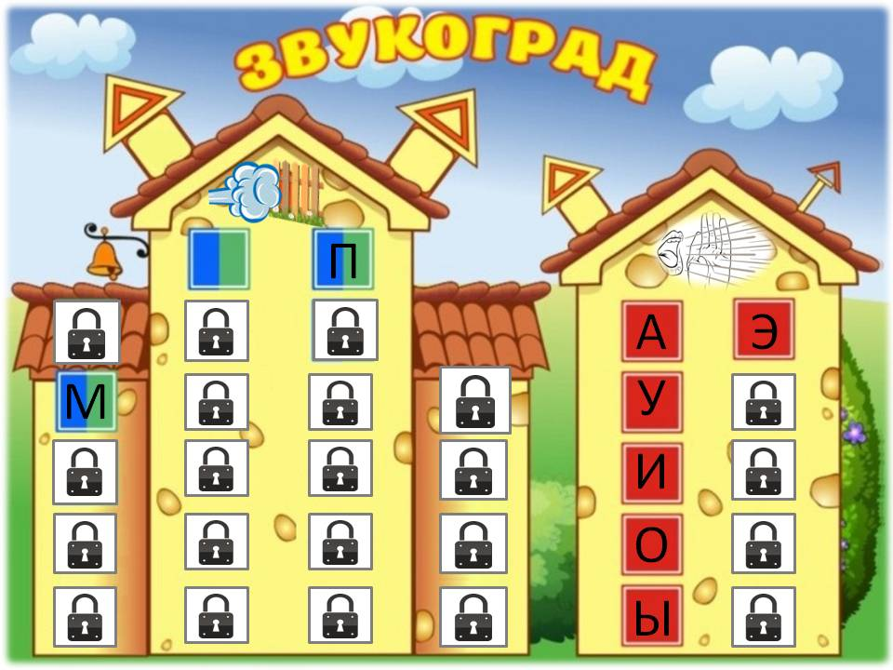

Slide 3
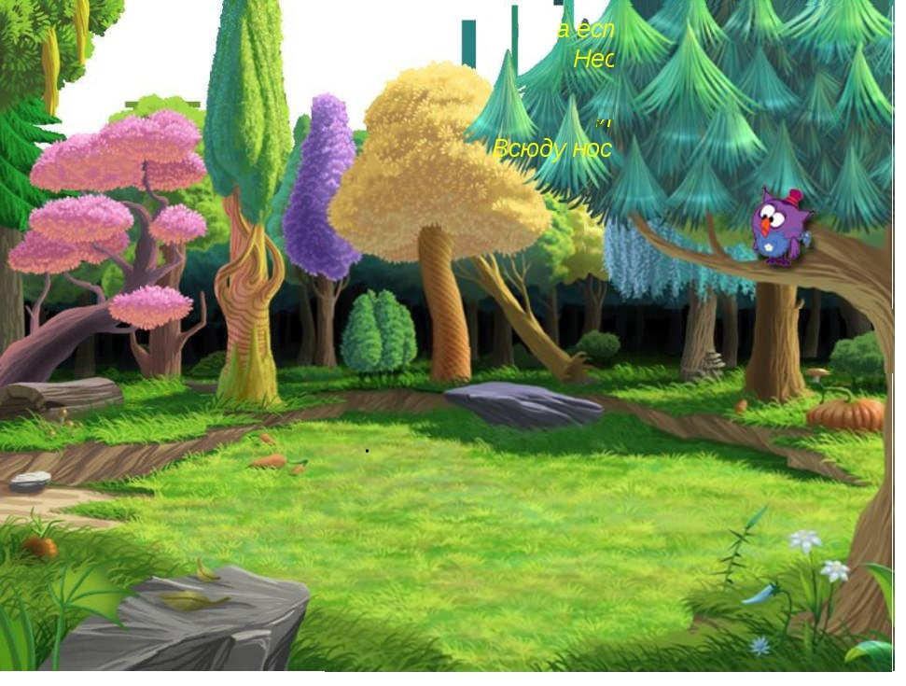

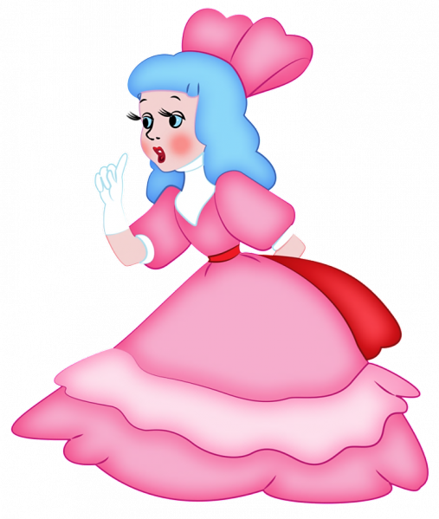
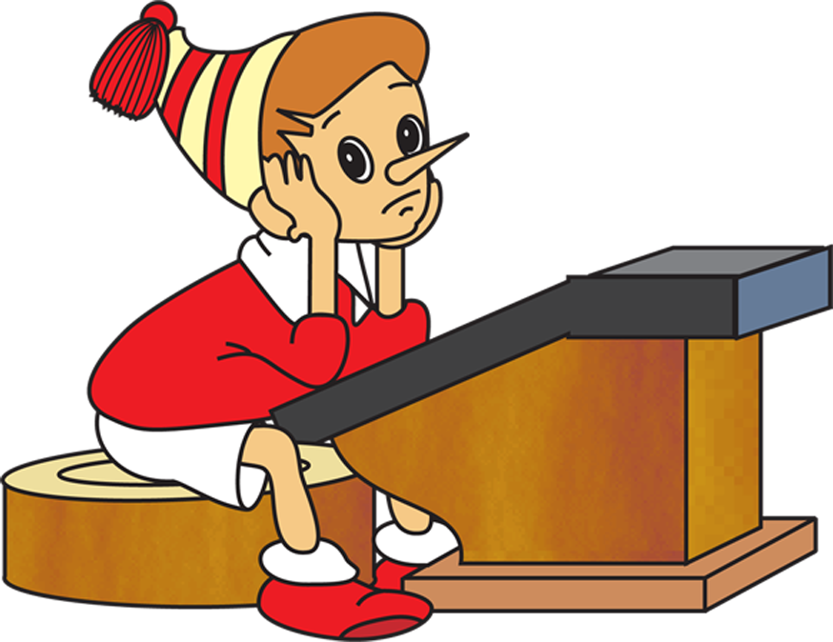
Занятие № 11
Звук [Б]
Звук [Б’]
Звуки [Б] – [Б’]
Буква Б, б

Slide 4



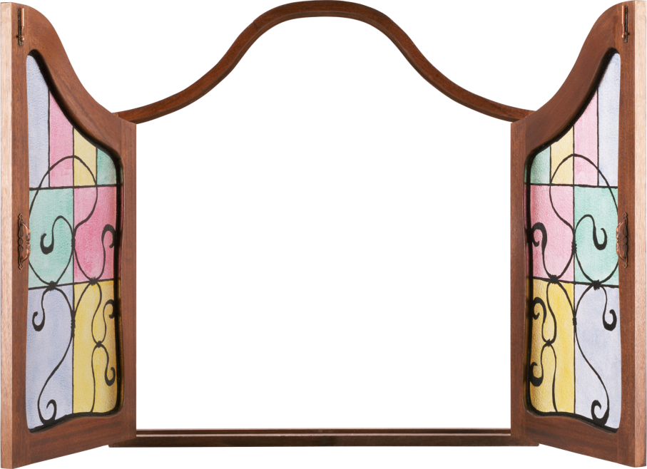



Звук [Б]
Характеристика звука [Б] - [Б’]
«Кто внимательнее?», «Эхо»
«Звуки на ладошке»
«Найди картинки со звуком [Б]-[Б’]
«Физкультминутка»
«Найди место звука в слове»
«Звуковой анализ»

Slide 5
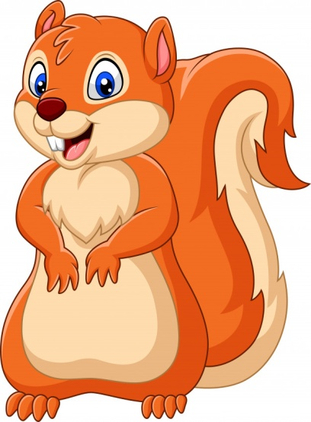
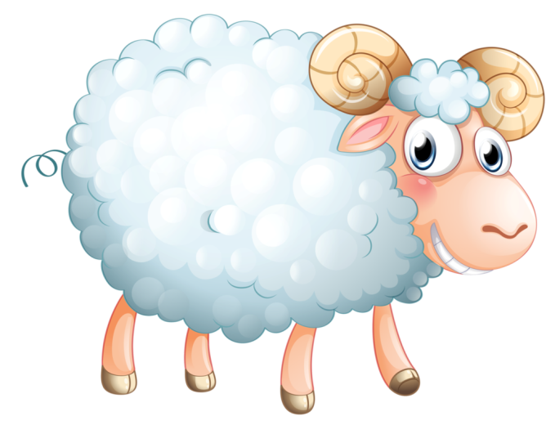
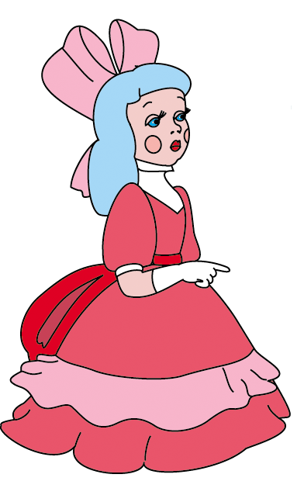
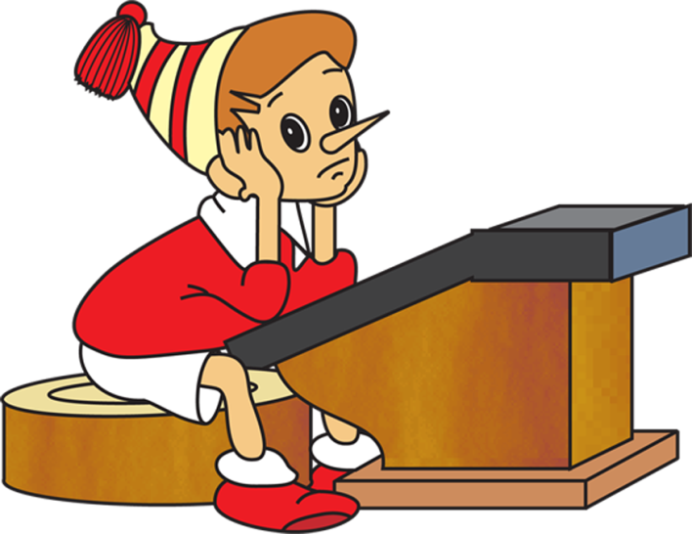
Завитые рожки,
Тоненькие ножки,
Шубка шерстяная
Тоже завитая.
У хозяина живёт,
Травку сочную жуёт.
Ответ: Баран
Рыжий маленький зверёк
По деревьям прыг да скок.
Он живёт не на земле,
А на дереве в дупле.
Рыжий хвостик тут и там
Промелькнул вдруг по кустам
Смотрит в след ей девочка,
Знает это... (Белка)
Загадки

Slide 6
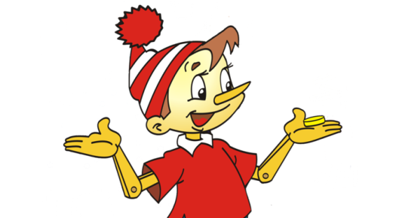
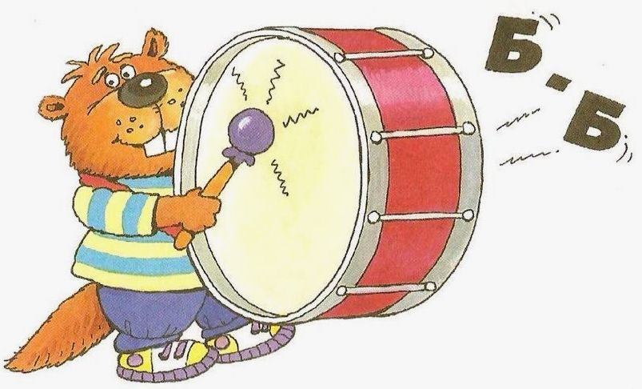
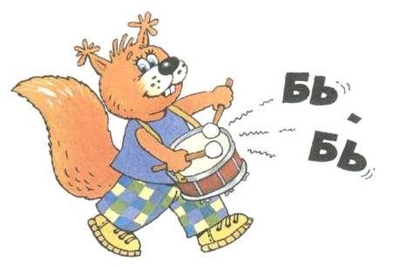



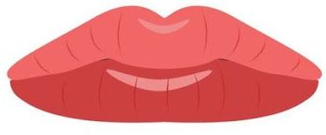
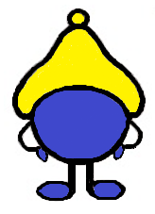
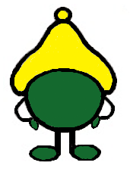

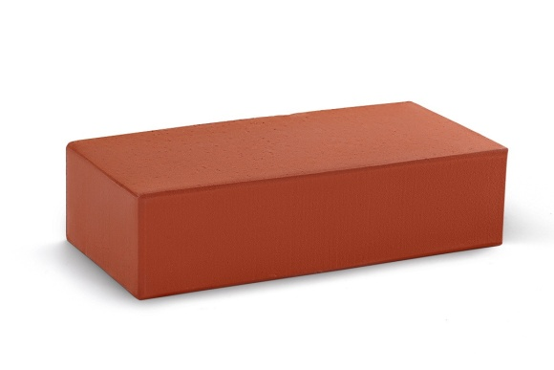

Характеристика звуков [Б] - [Б’]

Slide 7

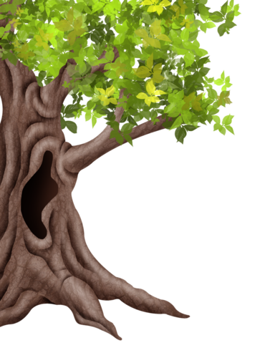

Поймай звук [Б] - [Б’]

Slide 8
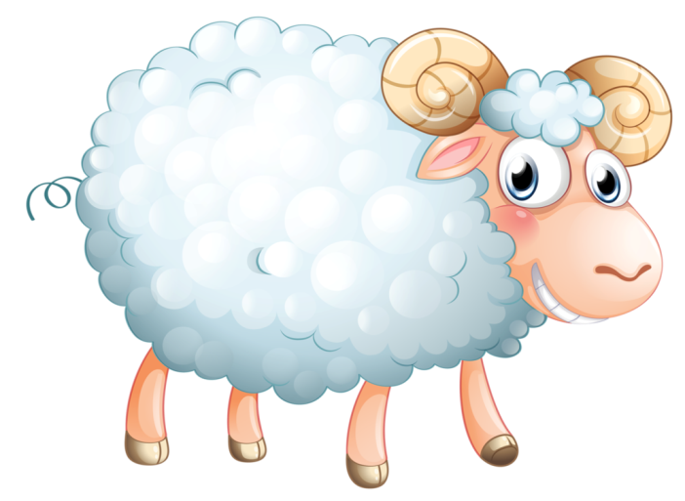
Игра «Эхо»

Slide 9

Игра «Перевертыши»

Slide 10


Физкультминутка
Поднимите плечики,
Попрыгайте, как кузнечики.
Выше, выше, высоко
Прыгай на носках легко.
Повернитесь вправо, влево,
Приседайте: вниз и вверх.
Вдох и выдох. Тишина.
Поработать нам пора.

Slide 11
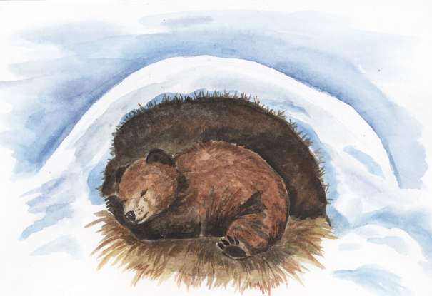
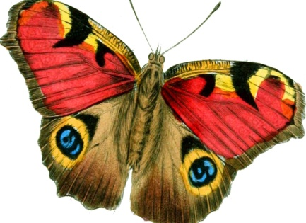

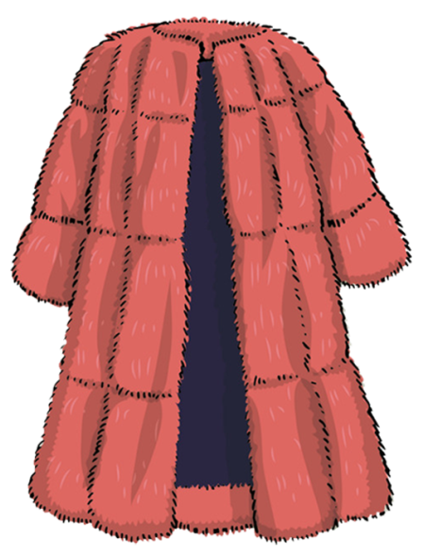
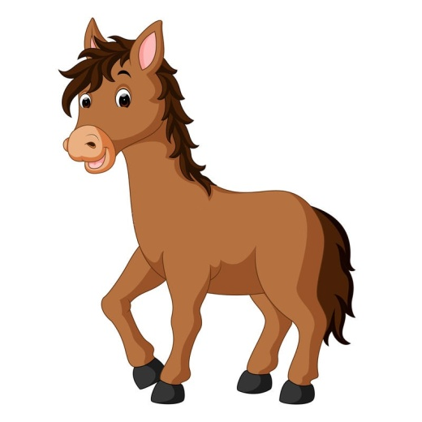

«Найди место звука в слове»

Slide 12


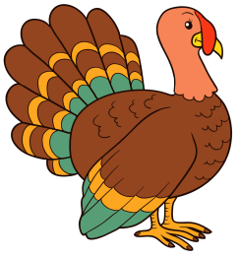

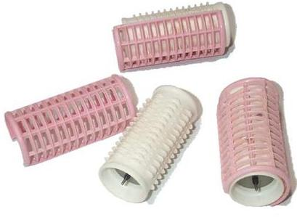

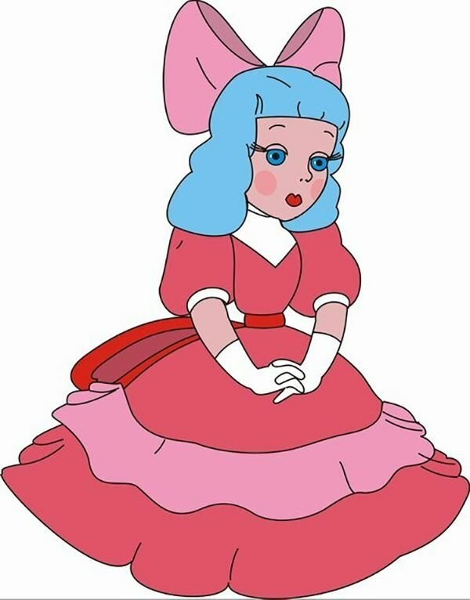

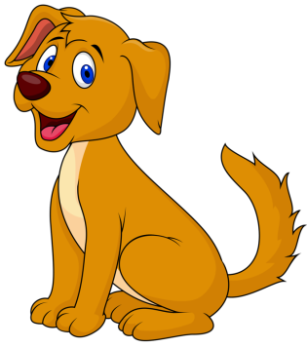

Slide 13
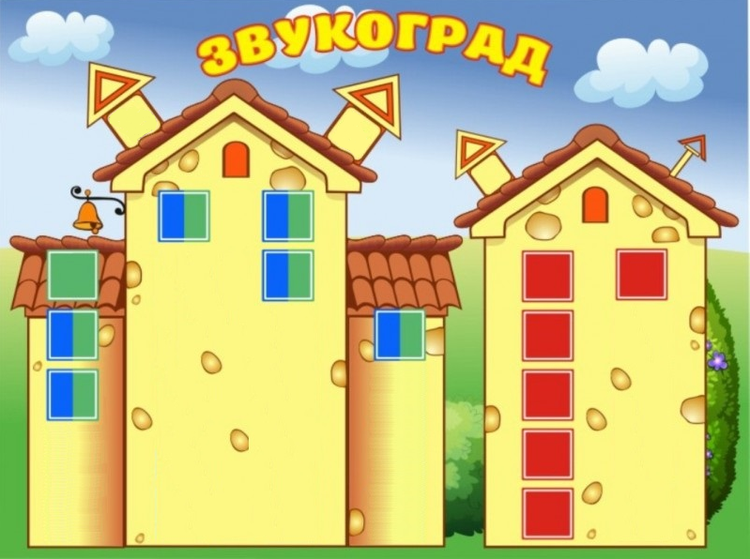

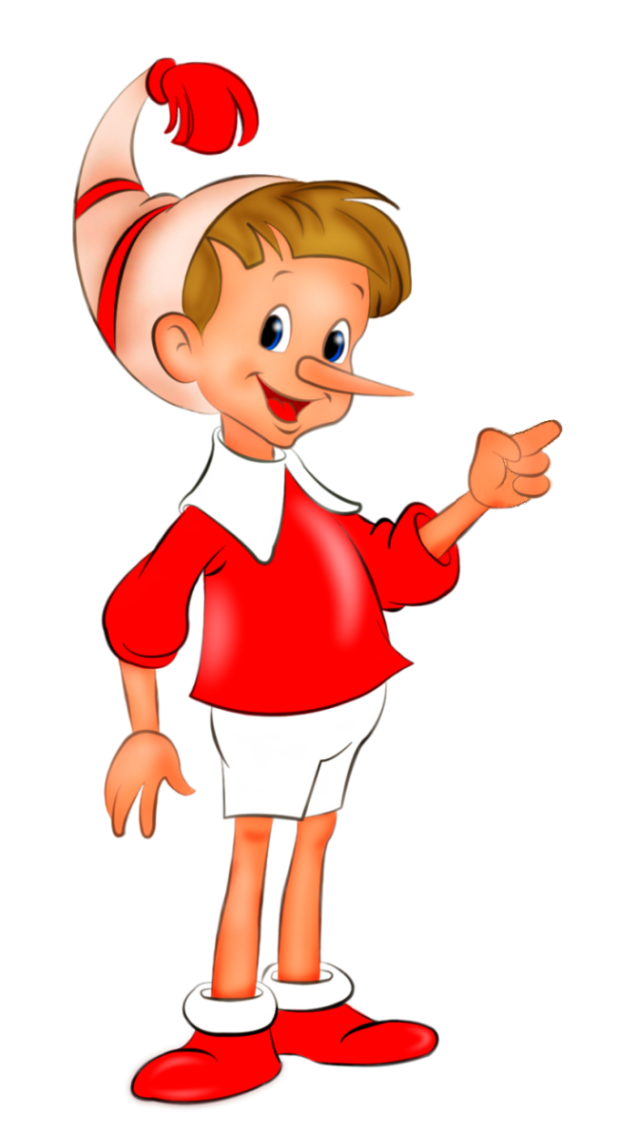
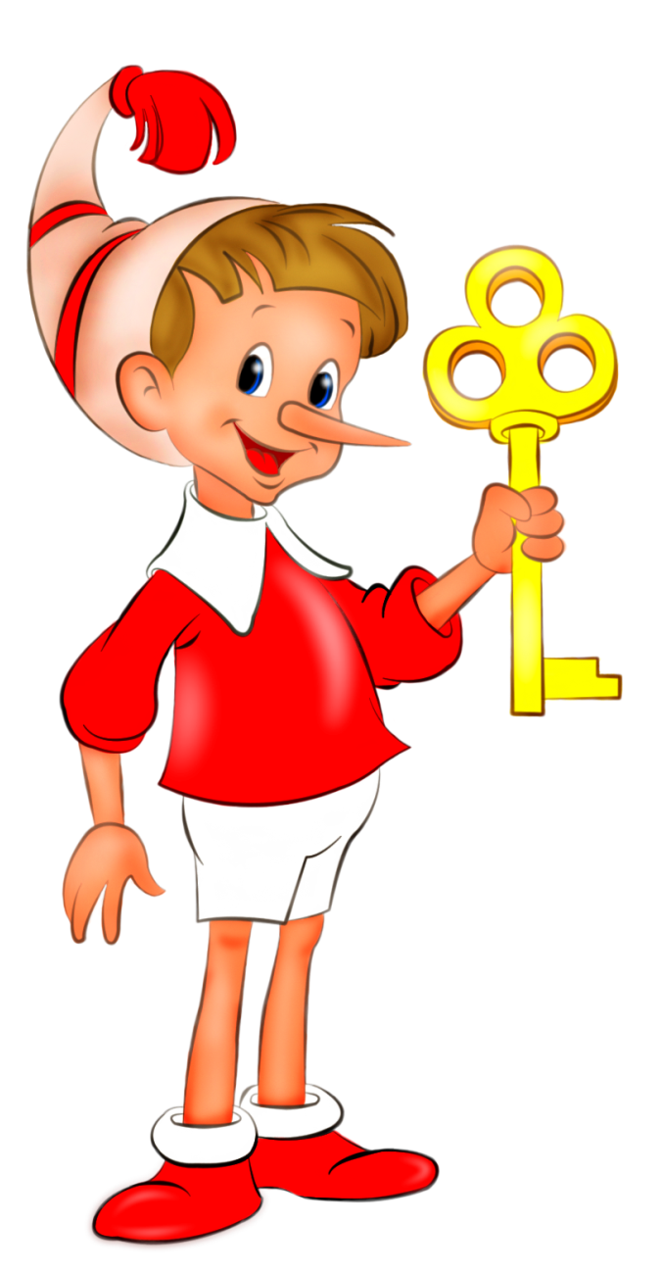
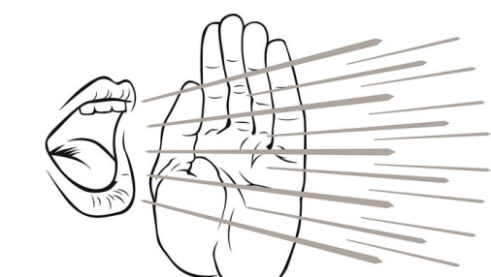



Б
П
Д
Т
А
Э
М
У
Н
И
О
Ы

Slide 14

Молодцы!

